Slide 1
স্বাগতম

Slide 2
পরিচিতি
অনিরুদ্ধ বৈরাগী
সহকারী শিক্ষক(গণিত)
মহেশ্বর পাশা মাধ্যমিক বিদ্যালয়
কুয়েট, দৌলতপুর, খুলনা।
বিষয়ঃ ---- গণিত
শ্রেণিঃ ---- ৯ম
অধ্যায়ঃ. . . . ১
সময়ঃ . . . . ৫০

Slide 3
শিক্ষার্থী বন্ধুরা নিচের সংখ্যাগুলো লক্ষ্য কর-
1, 2, 3, 4, 5, 6, 7, 8, 9
1.23, 1.3333......, 4.120345061

Slide 4
আজকের পাঠ
বাস্তব সংখ্যা

Slide 5
শিখনফল
বাস্তব সংখ্যা কী তা বলতে পারবে ।
বাস্তব সংখ্যার শ্রেণি বিন্যাস করতে পারবে ।
বাস্তব সংখ্যার শ্রেণি বিন্যাসের ব্যাখ্যা করতে পারবে ।

Slide 6
বাস্তব সংখ্যা
সকল মূলদ সংখ্যা এবং অমূলদ সংখ্যাকে বাস্তব সংখ্যা বলা হয়। যেমনঃ
1.23, 1.3333......, 4.120345061

Slide 7
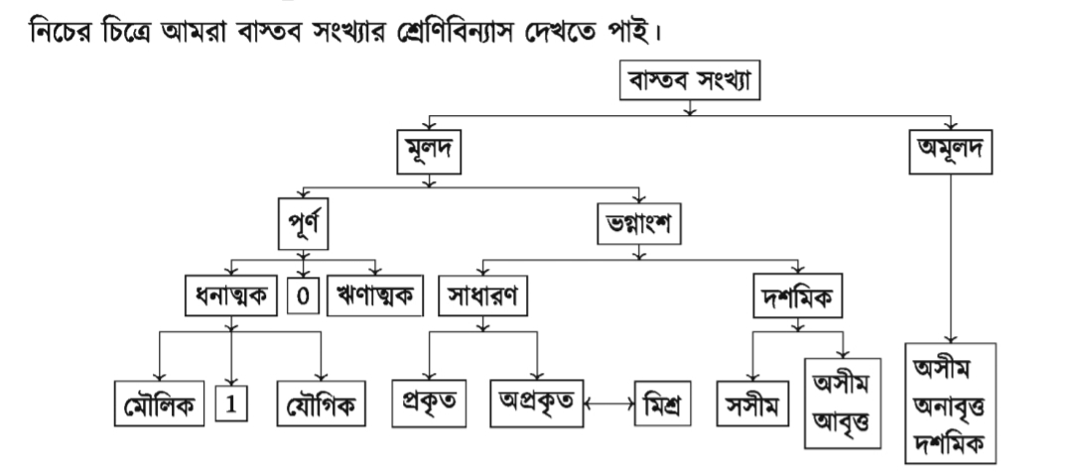

Slide 8
মূলদ সংখ্যা ও অমূলদ সংখ্যা
মূলদ সংখ্যা: আকারের কোনো সংখ্যাকে মূলদ সংখ্যা বলা হয়, যখন p ও q পূর্ণসংখ্যা এবং । যেমন ইত্যাদি মূলদ
সংখ্যা।
অমূলদ সংখ্যা: যে সংখ্যাকে প্রকাশ করা যায় না, যেখানে p ও q পূর্ণসংখ্যা এবং , সে সংখ্যাকে অমূলদ সংখ্যা বলা হয়। যেমন ইত্যাদি অমূলদ সংখ্যা।

Slide 9
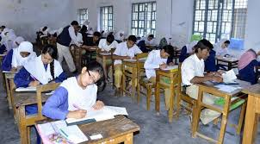
একক কাজ
তিনটি মূলদ সংখ্যা ও তিনটি অমূলদ সংখ্যা লিখ।

Slide 10
স্বাভাবিক সংখ্যা
স্বাভাবিক সংখ্যা: 1, 2, 3, 4, 5,.......ইত্যাদি স্বাভাবিক সংখ্যা বা ধনাত্মক অখন্ড সংখ্যা।
পূর্ণসংখ্যা
পূর্ণসংখ্যাঃ শূণ্যসহ সকল ধনাত্মক ও ঋনাত্মক অখন্ড সংখ্যাকে পূর্ণসংখ্যা বলা হয়। অর্থাৎ ......-3, -2, -1, 0, 1, 2, 3, .....ইত্যাদি পূর্ণসংখ্যা।

Slide 11
ভগ্নাংশ সংখ্যা
ভগ্নাংশ সংখ্যা: আকারের কোনো সংখ্যাকে (সাধারণ) ভগ্নাংশ সংখ্যা বা সংক্ষেপে ভগ্নাংশ বলা হয়। এবং । যেমন
ইত্যাদি (সাধারণ) ভগ্নাংশ সংখ্যা।

Slide 12
প্রকৃত ও অপ্রকৃত ভগ্নাংশ
কোনো (সাধারণ) ভগ্নাংশ এর ক্ষেত্রে হলে ভগ্নাংশটিকে প্রকৃত ভগ্নাংশ এবং হলে ভগ্নাংশটিকে অপ্রকৃত ভগ্নাংশ বলা হয়। যেমন ইত্যাদি প্রকৃত ভগ্নাংশ এবং
ইত্যাদি অপ্রকৃত ভগ্নাংশ।

Slide 13
দলীয় কাজ
ছয়টি প্রকৃত ও ছয়টি অপ্রকৃত ভগ্নাংশ লিখ।

Slide 14
মূল্যায়ন
১. প্রকৃত ভগ্নাংশ কী?
২. অপ্রকৃত ভগ্নাংশ কী?
৩. মূলদ সংখ্যা কী?
৪. অমূলদ সংখ্যা কী?

Slide 15
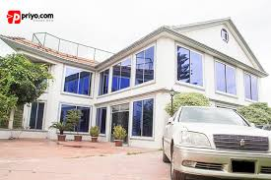
বাড়ির কাজ
স্বাভাবিক সংখ্যা, পূর্ণসংখ্যা, ভগ্নাংশ সংখ্যা, মূলদ সংখ্যা, অমূলদ সংখ্যা, প্রকৃত ভগ্নাংশ ও অপকৃত ভগ্নাংশ এর উদাহরণ সহ সংজ্ঞা লিখ।

Slide 16
ধন্যবাদ

